Slide 1
Я рада видеть каждого из вас
И пусть в окно зима прохладой дышит,
Нам будет здесь уютно и тепло
Ведь весь наш класс
Друг друга любит! Улыбнитесь!

Slide 2
Найдите среди буквенного текста слова, подчеркните их.
кёлкайтснегывц
щэморозйфяпургаж

Slide 4
Цель: познакомиться с биографией Михаила Михайловича Зощенко; с новым произведением.

Slide 5
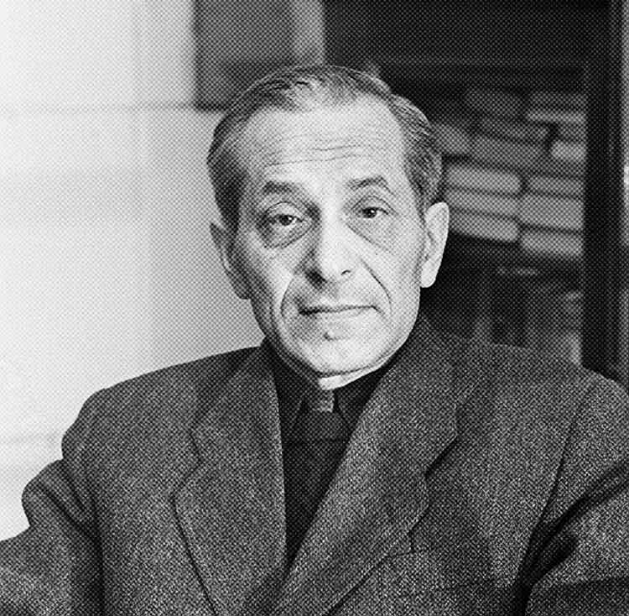
Михаил Михайлович Зощенко

Slide 6
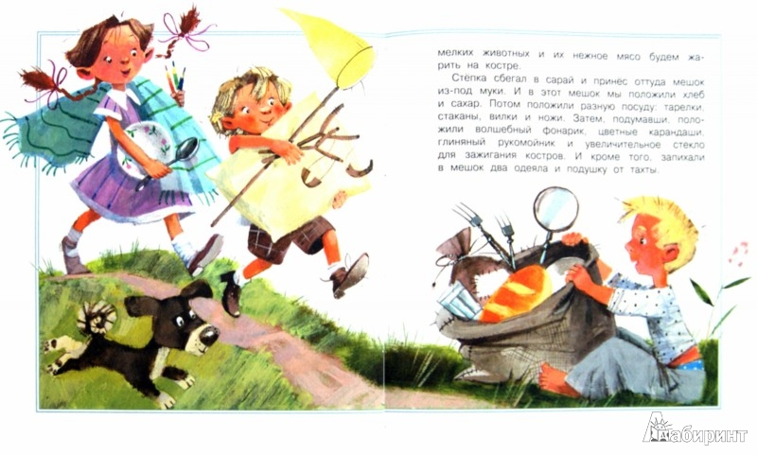
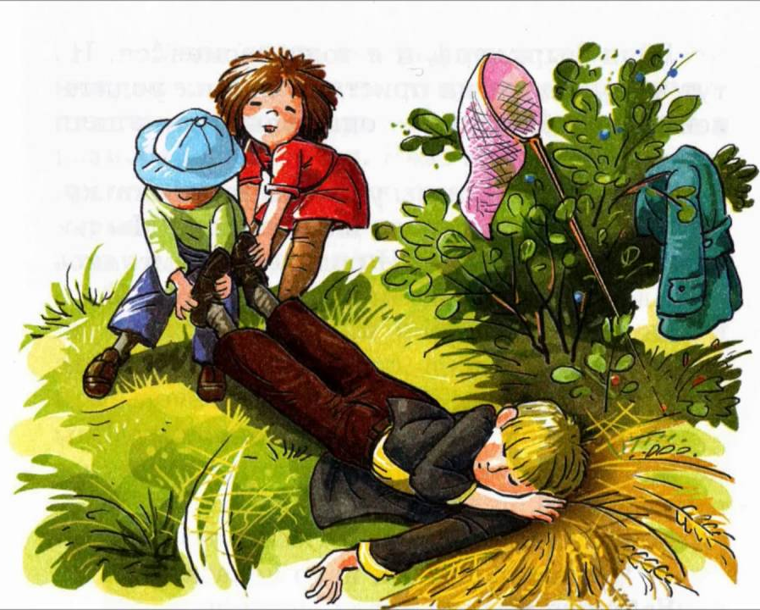
«Великие путешественники»

Slide 7
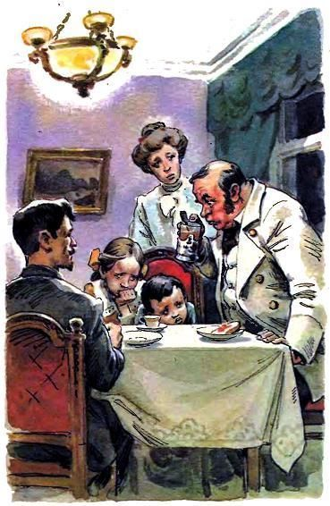
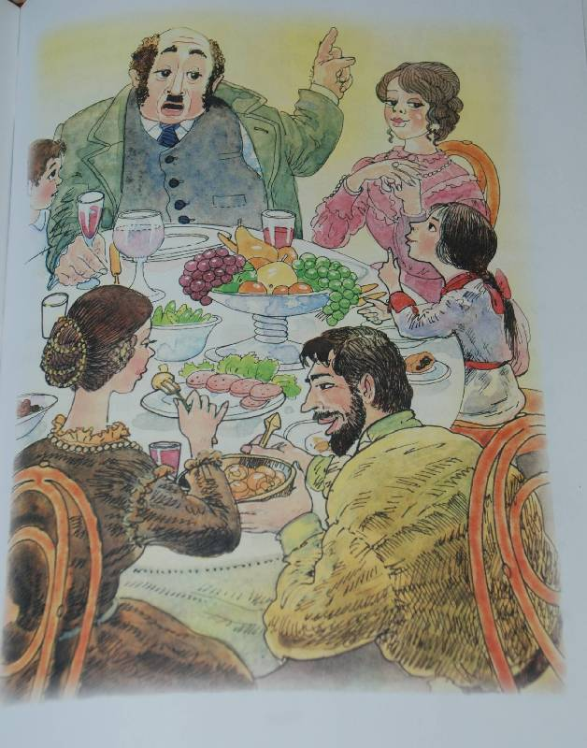
«Золотые слова»

Slide 8
Русский писатель Михаи́л Миха́йлович Зо́щенко родился 28 июля 1895 в Полтаве. Его отец, потомственный дворянин, был художником. А мама - актриса ,а также писала рассказы. В семье было 8 детей.
В 1913 году Михаил Михайлович Зощенко окончил гимназию в Петербурге. Учился на Юридическом факультете Петербургского университета. Не закончив его, отправился добровольцем на фронт Первой мировой войны. Командовал батальоном. За храбрость и отвагу, проявленную в боях, был награждён орденами. Вернувшись после ранения домой, он захотел написать обо всём, что видел и слышал.

Slide 9
1 часть
Исполнилось – ударило.
Щёлочка двери.

Slide 10
-Назовите главных героев.
-Какое событие должно произойти в жизни детей?
-Когда автор стал понимать, что такое ёлка?
-Какая была Лёля?
Мальчик Минька и девочка Лёля. Брат и сестра.
Праздник Новый год.
В пять лет.
Лёле было 7 лет. Очень смелая, бойкая девочка.

Slide 11
2 часть
Пастилки – жевательные конфеты из фруктовой массы и сахара.
Длинновязая – худая и высокая.
Не церемонится – не стесняется, действует решительно, без излишней мягкости.
Дотянуться.

Slide 12
-Чем наряжали ёлку в то время?
-Что предложила Лёля?
-Что съела Лёля, а что – Минька?
-Почему Миньке досталось мало угощений?
Разноцветные бусы, флаги, фонарики, золотые орехи, пастилки и крымские яблочки.
-Не будем глядеть подарки. А вместо того давай лучше съедим по одной пастилке.
Лёля съела 3 пастилки, конфету, взяла хлопушку и орех. Минька откусывал яблоко.
Лёля была высокая, могла высоко достать. Минька был маленького роста и ничего не мог достать.

Slide 13
-Из каких слов вы поняли, что Минька обиделся на сестру?
-Что сделал Минька, чтобы достать другие угощения?
-Что произошло?
Минька назвал сестру – Лёлища.
Решил принести стул.
Стул упал и разбил куклу.

Slide 15
Рефлексия Оцени свою работу на уроке
1. На уроке я работал… активно \ пассивно
2. Своей работой на уроке я.. Доволен \ недоволен 3. Урок показался мне… коротким \ длинным 4. За урок я… не устал \ устал 5. Мое настроение… стало лучше \ хуже 6. Материал урока для меня был… понятен \ непонятен интересен \ скучен полезен \ бесполезен

